Slide 1
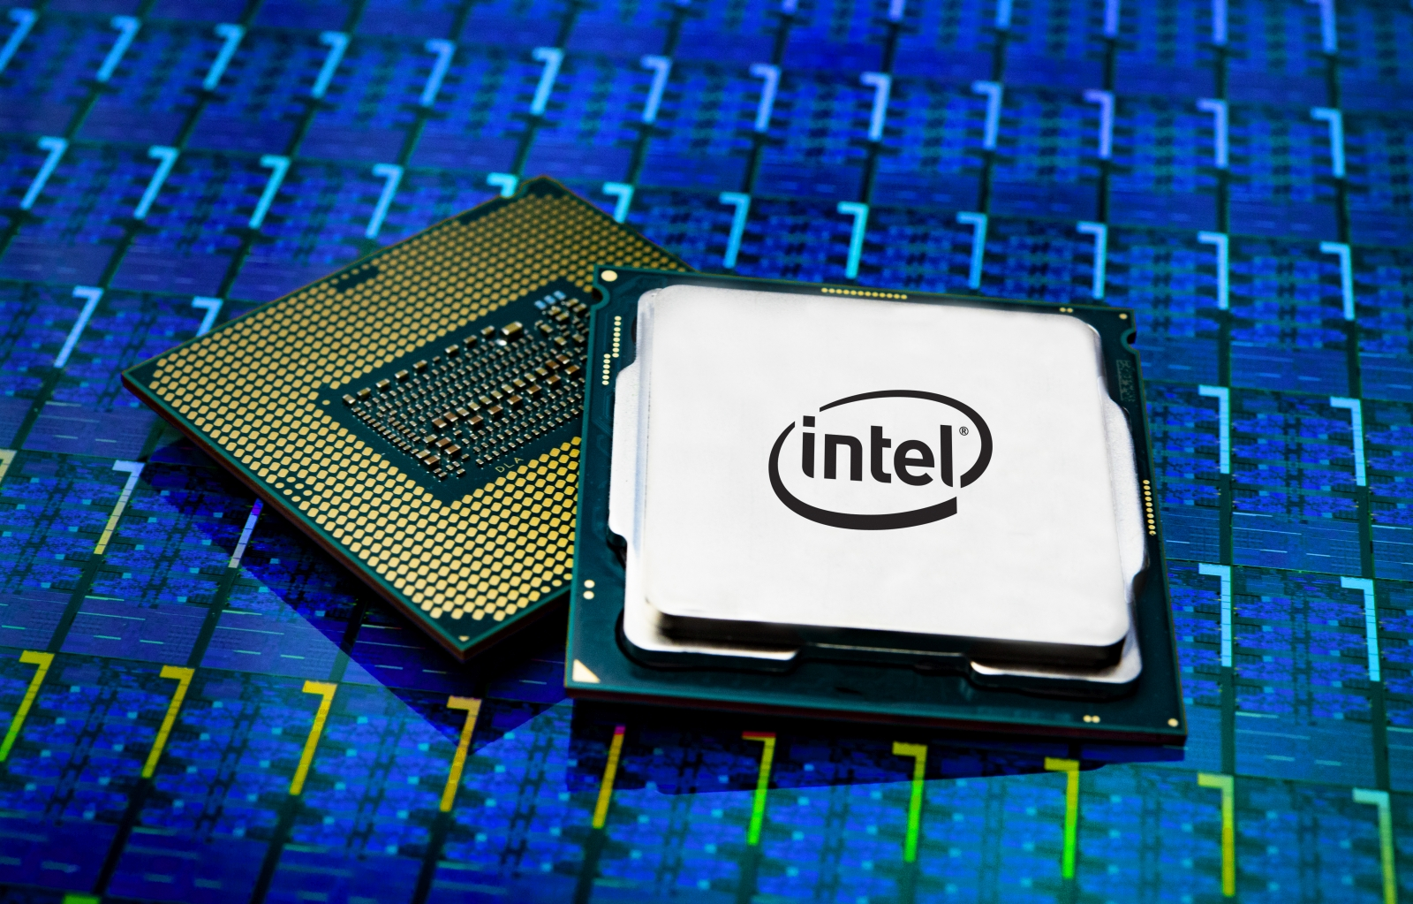

Slide 2


Slide 3
PROCESSADOR TORRE
desenvolvedor: Gabriel arcanjo campelo fadoul

Slide 4
Funcionalidades
Instruções:
Tipo R
Tipo I
Tipo J

Slide 5
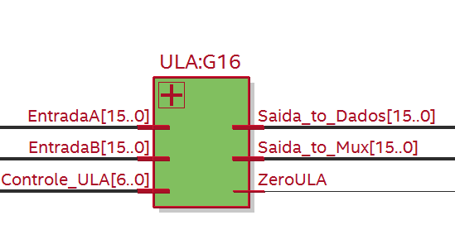
Unidade Logica Aritmética (ULA)
Somas
Subtrações
Multiplicação de 8 bits (Booth)
And
Or

Slide 6
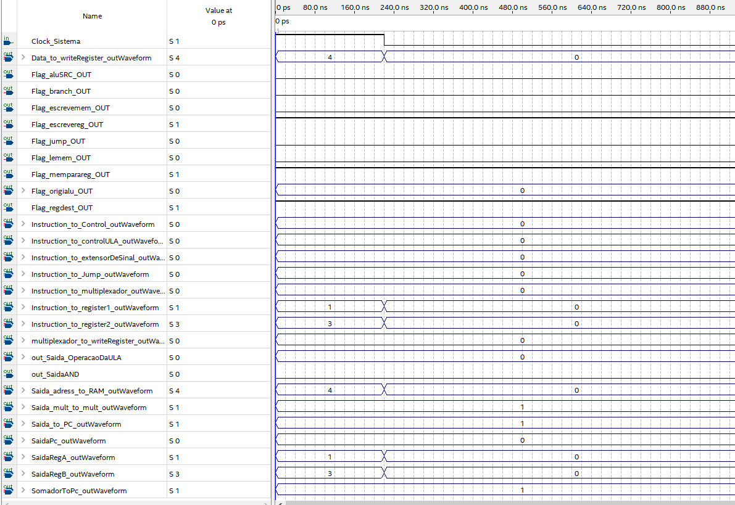
ADIÇÃO: TIPO R

Slide 7
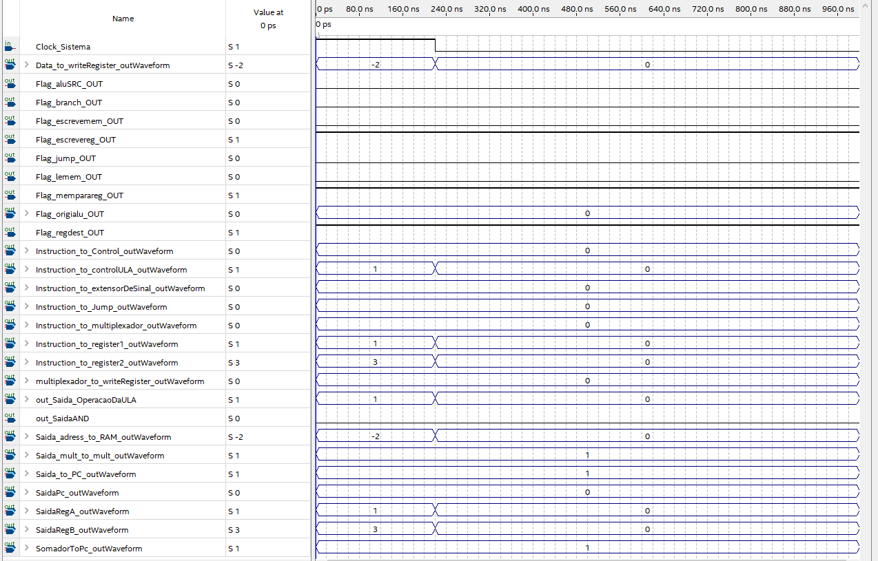
SUBTRAÇÃO : TIPO R

Slide 8
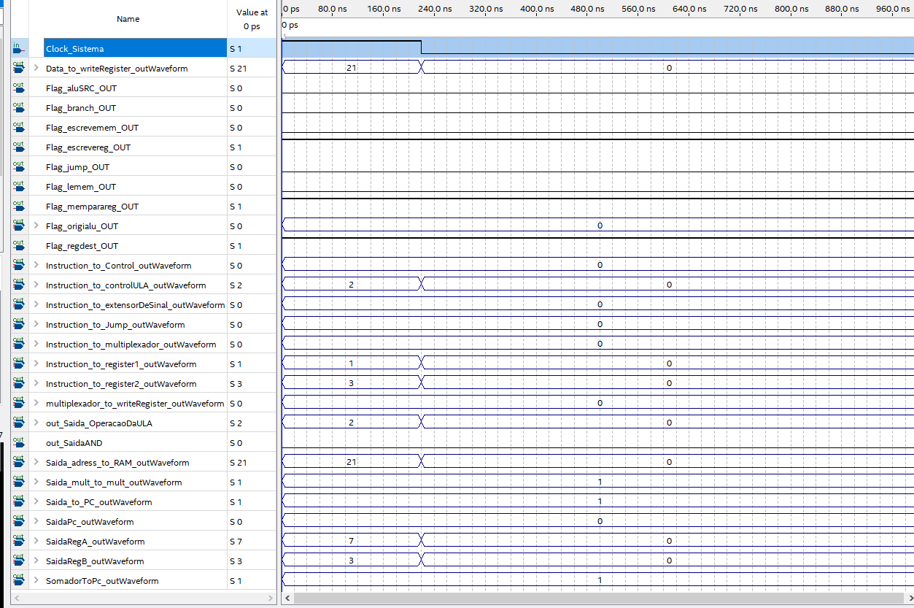
MULTIPLICAÇÃO : TIPO R

Slide 9
Não Funciona !!!

Slide 10
Funcionalidades
Instruções:
Tipo R
Tipo I
Tipo J

Slide 11
Funcionalidades
Instruções:
Tipo R
Tipo I
Tipo J

Slide 12
Funcionalidades
Instruções:
Tipo R
Tipo I
Tipo J

Slide 13
OBRIGADO PELA PACIÊNCIA !

